Slide 1
সবাইকে শুভেচ্ছা

Slide 2
শিক্ষক পরিচিতি
এস, এম, রাব্বি
সহকারি শিক্ষক
জয়নগর সরকারি প্রাথমিক বিদ্যালয়,
মানিকগঞ্জ সদর
মোবাইলঃ ০১৭২৯৪৮৮৪৮৮

Slide 3
পাঠ পরিচিতি
শ্রেণীঃদ্বিতীয় সময়ঃ ৪০মিনিট
বিষয়ঃগণিত
যোগের ধারণা

Slide 4
শিখনফল
৯.১ উপকরণ ব্যবহার করে যোগ করতে পারবে।
৪
৩
৭

Slide 5
আবেগ সৃষ্টি
ছড়া গানের মাধ্যমে
আতা গাছে তোতা পাখি
ডালিম গাছে মৌ
এতো ডাকি তবু কথা
কও না কেন বউ

Slide 6
পাঠ উপস্থাপন
৪
+
=

Slide 7
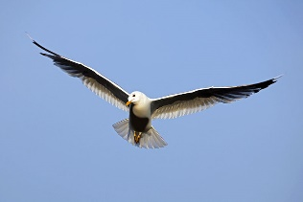
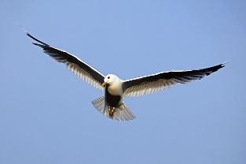
৬
+
১১
৫
=

Slide 8
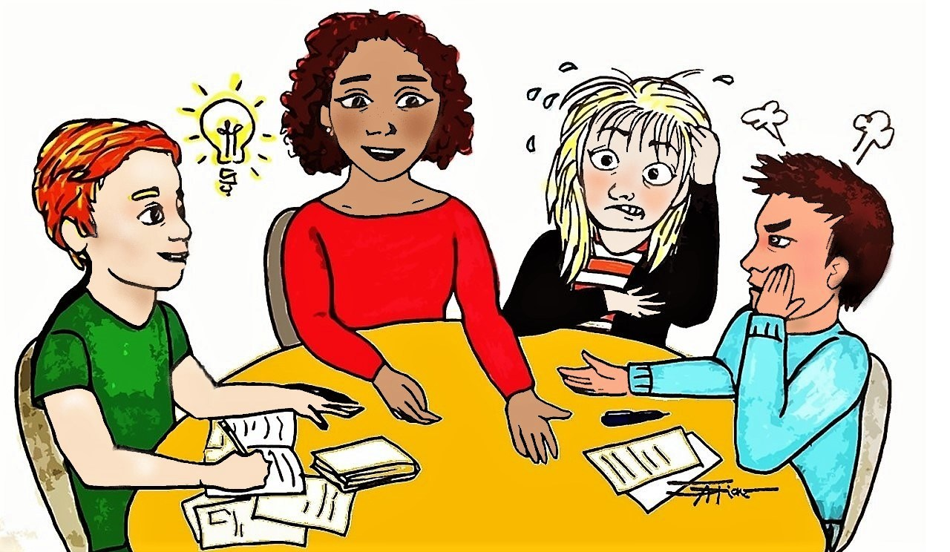
দলীয় কাজ

Slide 9
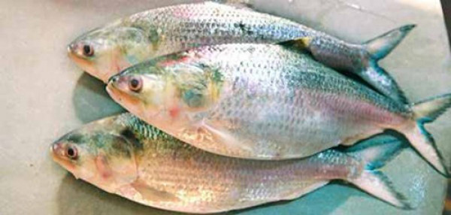
এখানে কয়টি মাছ আছে?
৩
৩
৬
+
=

Slide 10
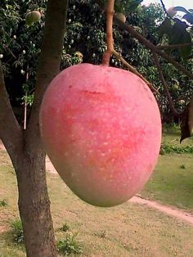
মূল্যায়ণ
মেঘলার আছে
তানিসের আছে
একত্রে
১০টি

Slide 11
পরিকল্পিত কাজ
সংখ্যা কার্ড ব্যবহার করে যোগ করতে পারবে।
৮
৭

Slide 12
ধন্যবাদ

